Slide 1

Projekty IT
Centrum Wspierania Rodzin “Rodzinna Warszawa” · wrzesień 2026

Slide 2
PRZEGLĄD
Od narzędzia diagnostycznego, przez automatyzację procesów, po asystentów AI.
01
02
03
04
Tomatis
Karta Diagnozy
Grafik
Terapeutyczny
Czat bot Helpi
Onboarding / Offboarding
05
06
Czat bot Zuza
Planer Warsztatów

Slide 3
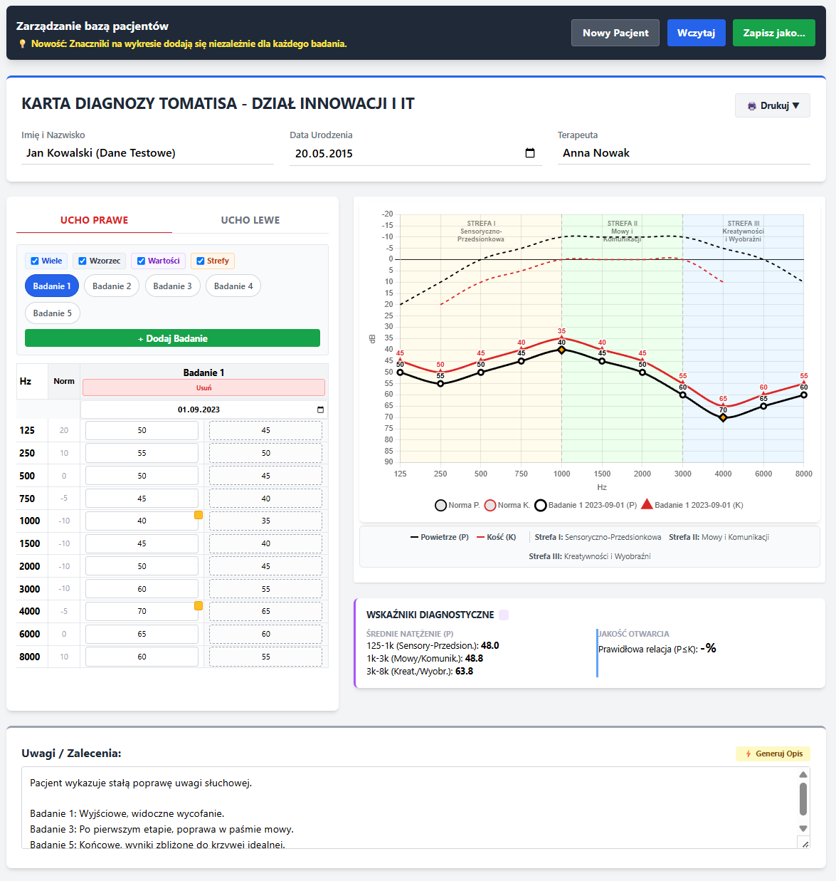
PROJEKT 01 · NARZĘDZIE TERAPEUTYCZNE
Karta Diagnozy Tomatisa - Działa Wsparcia Rodzin
Aplikacja do rejestrowania i wizualizacji wyników testu uwagi słuchowej metodą Tomatisa. Zastąpiła papierowe karty i ręczne rysowanie krzywych audiogramu.
KLUCZOWE FUNKCJE
Automatyczny wykres audiogramu z krzywą wzorcową i markerami selektywności
Wiele badań pacjenta z porównaniem postępu w jednym miejscu
Eksport raportu PDF
Zrzut ekranu z działającej aplikacji

Slide 4
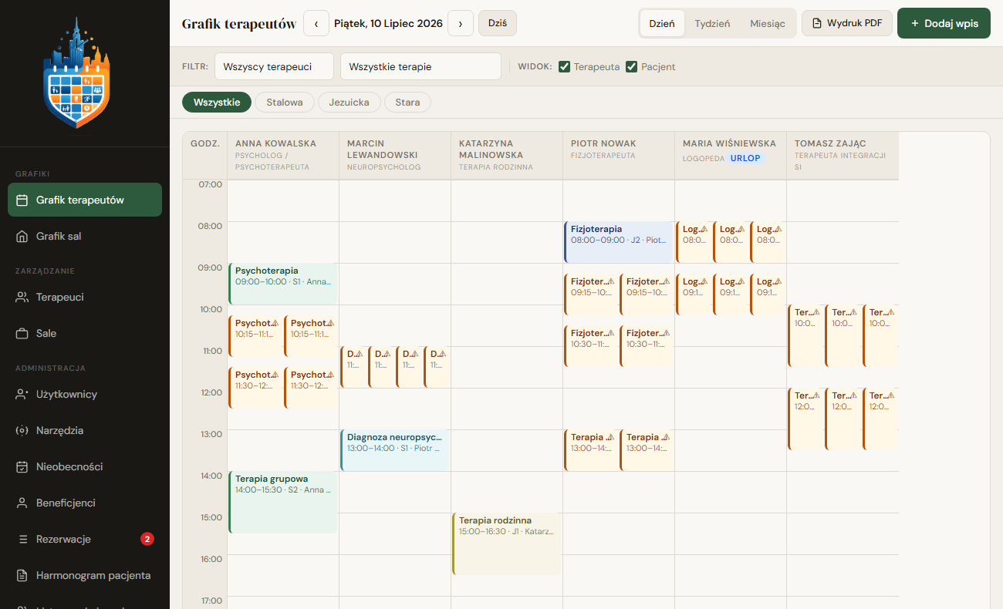
PROJEKT 02 · SYSTEM PLANOWANIA SESJI
Grafik Terapeutyczny - Dział Wsparcia Rodzin
Wewnętrzny system zarządzania grafikiem sesji terapeutycznych
Działu Wsparcia Rodzin.
KLUCZOWE FUNKCJE
Kalendarz sesji z wykrywaniem nakładających się rezerwacji sal
i grafików terapeutów.
Funkcjonalności:
dostępność sal, grafik terapeuty (nieobecność, zastępstwo, urlop),
wolne miejsca.
Rezerwacje online, lista oczekujących, powiadomienia e-mail.
Zrzut ekranu z działającej aplikacji

Slide 5
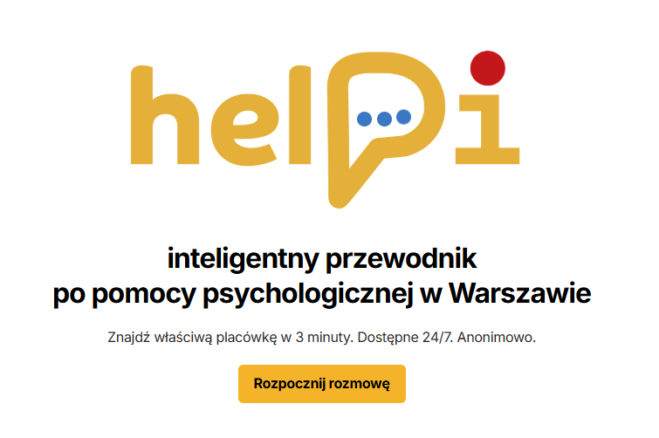
PROJEKT 03 · INTELIGENTNY PRZEWODNIK PO POMOCY PSYCHOLOGICZNEJ w WARSZAWIE
Helpi - Wirtualny asystent dla mieszkańców Warszawy
Chatbot jest narzędziem informacyjnym opartym na modelu sztucznej inteligencji (AI), i służy do ułatwienia mieszkańcom Warszawy znalezienia odpowiedniej placówki pomocy psychologicznej
lub telefonu zaufania na podstawie istniejącej bazy wiedzy.
Utworzenie bazy danych około 180 placówek
Uruchomienie strony internetowej - w trakcie
Testy - w trakcie
Makieta docelowego interfejsu (Cockpit)

Slide 6
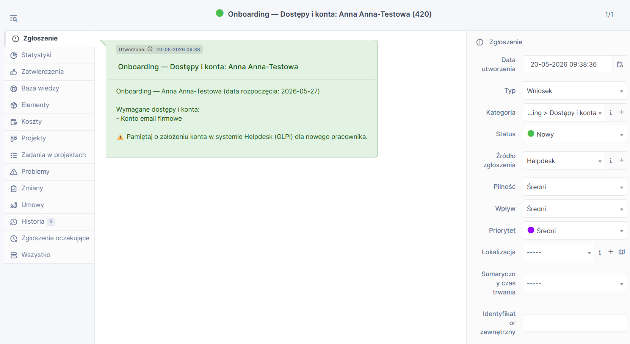
PROJEKT 04 · AUTOMATYZACJA HR I IT
Onboarding / Offboarding - Dział HR
Automatyzacja procesu przyjęcia oraz odejście pracownika — od formularza HR aż po zamknięcie wszystkich zgłoszeń.
KLUCZOWE FUNKCJE
Formularz HR → e-mail do kierownika → akceptacja → zgłoszenia w Helpdesku
Automatyczna karta obiegowa pracownika
Offboarding — testy
Zrzut ekranu z działającej aplikacji

Slide 7
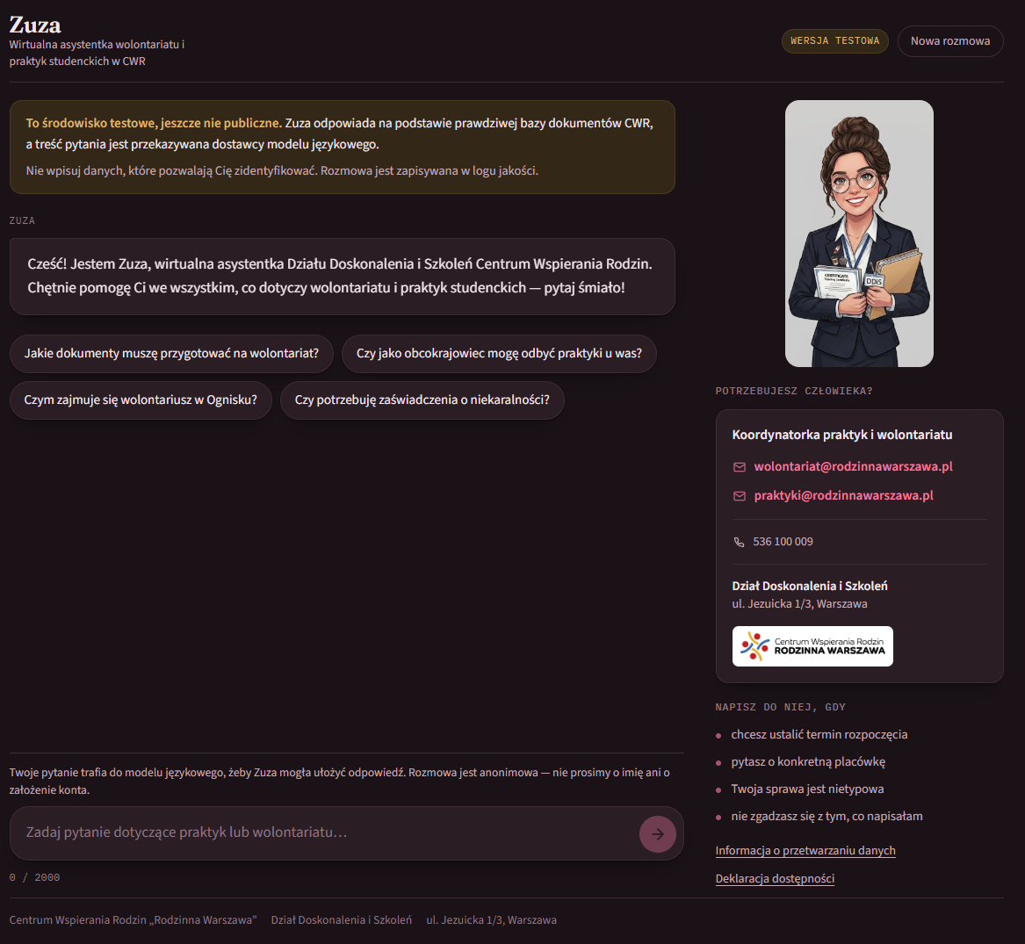
PROJEKT 05 · ASYSTENT AI
Zuza — Wirtualna asystentka wolontariatu
i praktyk studenckich
Chatbot odpowiadający na pytania o praktyki studenckie i wolontariat wyłącznie na podstawie firmowych dokumentów.
KLUCZOWE FUNKCJE
Odpowiada na pytania o wolontariat i praktyki.
Podaje informacje tylko na podstawie dokumentów CWR.
Udostępnia odpowiedni komplet dokumentów
Odciąża zespół z powtarzalnych zadań.
Makieta interfejsu — aplikacja przed wdrożeniem

Slide 8
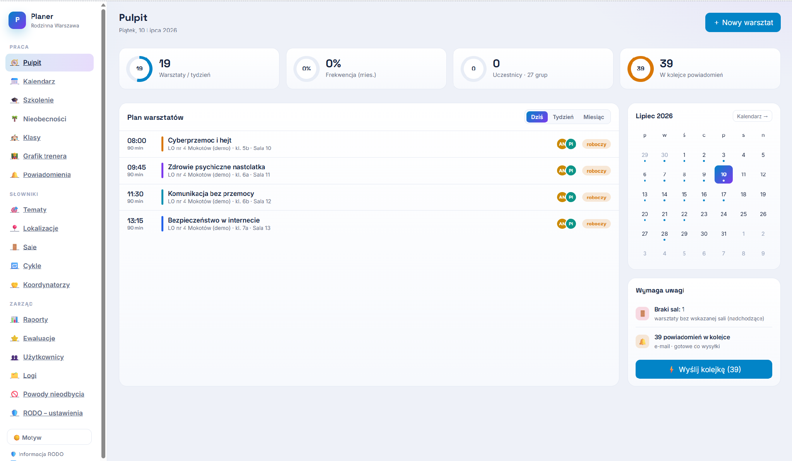
PROJEKT 07 · SYSTEM PLANOWANIA I RAPORTOWANIA
Planer Warsztatów - Zespół Trenerski
System do planowania warsztatów edukacyjnych.
KLUCZOWE FUNKCJE
Kalendarz z wykrywaniem nakładających się rezerwacji sal i pracy trenerów.
Funkcjonalności: cykle warsztatów, publikacja planu, frekwencja i wiele innych.
Mobilny „Mój dzień” dla trenera
Powiadomienia, ewaluacje cyklu, raporty z eksportem CSV
Makieta docelowego interfejsu (Cockpit)

Slide 9
Dziękuję za uwagę
Centrum Wspierania Rodzin “Rodzinna Warszawa” · wrzesień 2026

